Slide 1
ACA0220 – Climatologia e Hidrometeorologia
Prof. Dr. Fabio Teixeira Goncalves
1º semestre 2020

Slide 2
Pressão do ar e ventos
Aula 08
Pressão atmosférica
Cartas de superfície e de altitude
Forças que influenciam os ventos
Ventos e movimento vertical do ar

Slide 3
1. Pressão atmosférica
Vimos nas aulas anteriores que o vento é a resposta de diferenças horizontais de pressão.
Vimos também que a pressão é simplesmente a massa de ar acima de um determinado nível. Quando subimos na atmosfera, temos menos moléculas de ar acima e então menor será a pressão.
Mas exatamente o que causa as mudanças horizontais de pressão? Por que a pressão muda na superfície da Terra?

Slide 4
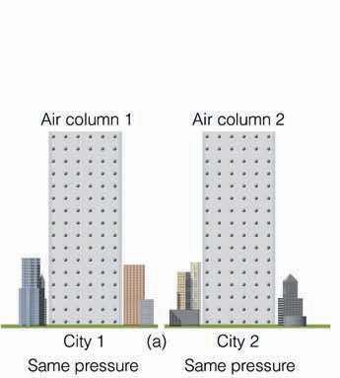
1. Pressão atmosférica
A figura abaixo ilustra um modelo simples de duas colunas atmosféricas de ar:
Considerações:
Moléculas não estão amontoadas na superfície (devido ao efeito da gravidade), i.e., a densidade do ar se mantem constante da superfície ao topo da coluna;
A largura da coluna não muda com a altura;
Ar não pode sair ou entrar na coluna;
Ambas estão na mesma elevação, e tem mesma temperatura, pressão e quantidade de moléculas.

Slide 5
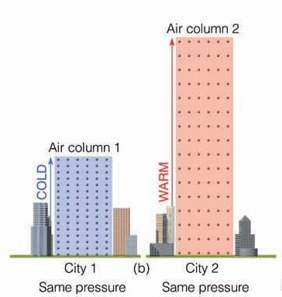
1. Pressão atmosférica
Resfriando o ar da coluna 1:
Moléculas se movem menos, diminuindo o espaço entre elas e diminuindo a altura da coluna.
A densidade aumenta.
Aquecendo o ar da coluna 2:
Moléculas de movem mais livremente e rápido, aumentando a altura da coluna
A densidade diminui.

Slide 6
1. Pressão atmosférica
Logo, uma coluna de ar menor, com ar mais frio e mais denso exerce a mesma pressão que uma coluna de ar mais alta, com ar mais quente e menos denso.
A pressão atmosférica decresce rápido com a altura em um ar mais frio.
Isóbaras horizontais
(linhas de mesma pressão)

Slide 7
1. Pressão atmosférica
Neste instante, em um mesmo nível de altura, haverá mais ar sobre a coluna mais quente, e menos ar sobre a coluna mais fria, ou seja, a pressão é maior na coluna quente (P₂) do que na coluna fria (P₁):
P₂ > P₁
Logo, essa diferença de temperatura horizontal causará uma diferença de pressão horizontal, ou seja, uma força gradiente de pressão (FGP).
Baixa
(Low)
FGP
Alta
(High)
P₁
P₂

Slide 8
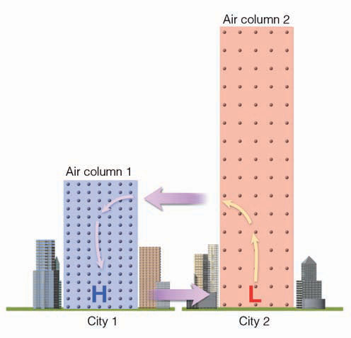
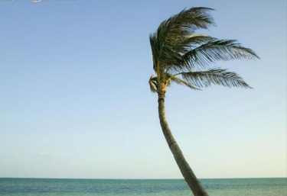
1. Pressão atmosférica
A força gradiente de pressão faz com que o ar superior se mova da alta pressão para a baixa pressão, i.e.:
coluna 2 → coluna 1
O ar se move da coluna 2, em altos níveis, para a coluna 1, diminuindo a pressão em superfície (L - low).
Esse ar então é acumulado na coluna 1, aumentando a pressão em superfície (H – high).
Em superfície é gerado uma força gradiente de pressão da coluna fria para a quente, i.e.:
coluna 1 → coluna 2
Logo um movimento de circulação fechada irá se formar da coluna 2 para a coluna 1 e vice-versa.
❶
❷
❶
L
H
❸
❸
❷

Slide 9
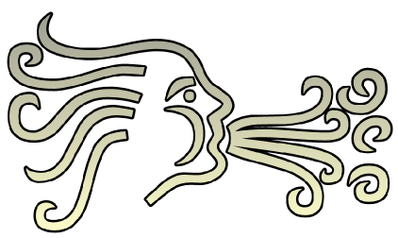
1. Pressão atmosférica
Em resumo, o aquecimento ou resfriamento de colunas de ar estabelecem variações horizontais de pressão na superfície e em altitude.
São essas variações na pressão horizontal do ar que fazem o vento soprar de um lado para o outro.

Slide 10
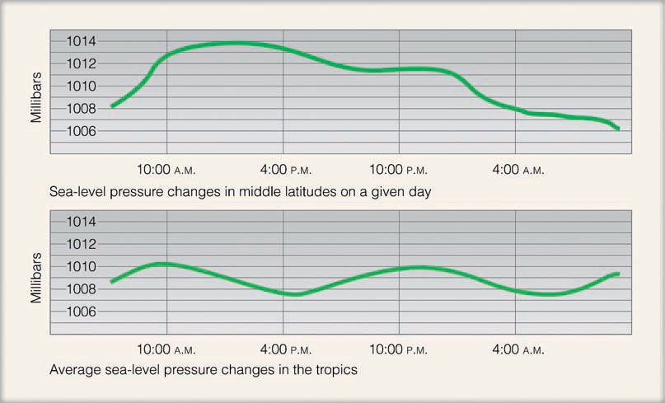
1. Pressão atmosférica
VARIAÇÃO DIURNA DA PRESSÃO
De acordo com o que aprendemos anteriormente, esperamos que a pressão em superfície diminua quando a temperatura do ar aumentar e vice-versa.
Em regiões continentais, durante o dia a pressão em superfície diminui devido ao aquecimento solar, e aumenta durante a noite devido ao resfriamento radiativo.
Nos trópicos, existe uma flutuação de 12 horas na pressão, com dois mínimos: às 04:00 e às 16:00. Essa oscilação é dada pelo próprio aquecimento solar de 12h que se move ao longo da atmosfera na velocidade de duração do dia solar.

Slide 11
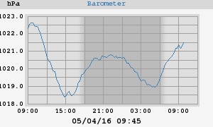
1. Pressão atmosférica
Variação da pressão atmosférica na estação meteorológica automática do IAG-USP (03 e 04 Maio 2016):
http://www.master.iag.usp.br/observados/externas/4/

Slide 12
1. Pressão atmosférica
MEDIDAS DE PRESSÃO
Instrumentos que detectam e medem pressão são chamados de barômetros, que significa “instrumentos que medem bars”
Recordando:
1 bar é força de 100.000 newtons (N) agindo em uma área de 1 m², onde 1 N é a força necessária para mover um objeto de 1 kg.
1 bar = 1.000 mb
No sistema internacional (SI) de unidades a unidade de pressão é pascal (Pa), onde 1 Pa é a força de 1 N agindo em uma área de 1 m².
1 hPa = 1 mb (hecto = 10²)
Ao nível do mar, o valor da pressão atmosférica padrão (ou seja, peso do ar por área) é
1.013,25 mb = 1.013,25 hPa = 760 mmHg

Slide 13
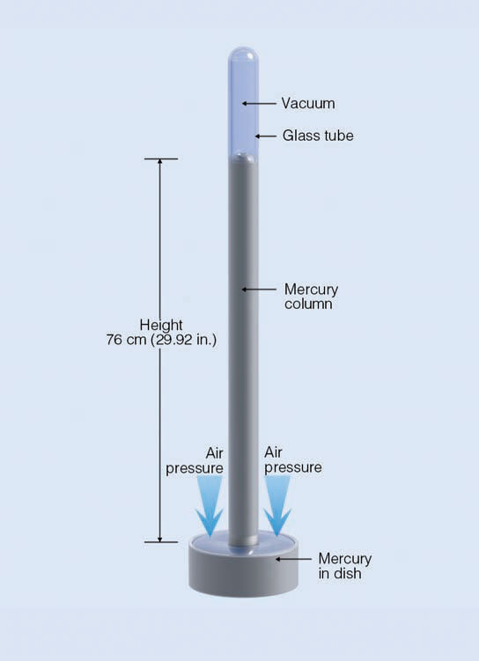
1. Pressão atmosférica
Como usamos barômetros para medir pressão, a pressão atmosférica também é chamada de pressão barométrica.
Evangelista Torricelli, estudante de Galileo, inventou o barômetro de mercúrio em 1643.
Seu barômetro é semelhante ao que ainda usamos hoje, e consiste de tubo longo de vidro fechado na ponta superior e aberto na ponta inferior, a qual está mergulhada em um disco de mercúrio. Conforme a pressão atmosférica aumenta, esta exerce uma força no disco de mercúrio empurrando a coluna para cima, a qual é medida.
À pressão atmosférica padrão (1.013 mb), este barômetro tem uma coluna de mercúrio de 76 cm (= 760 mmHg)

Slide 14
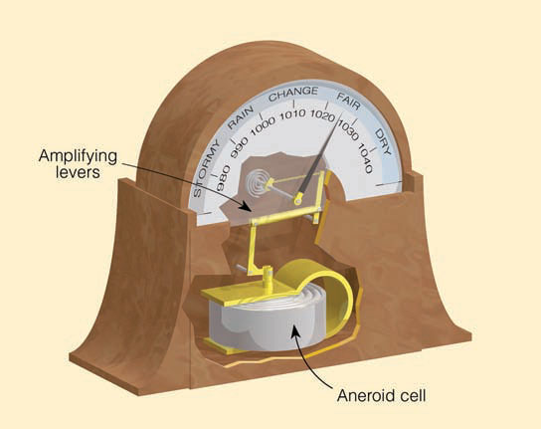
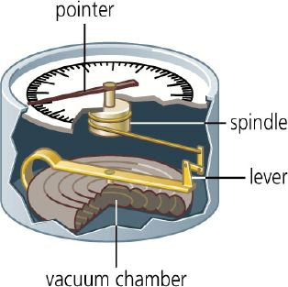
1. Pressão atmosférica
O barômetro mais comum é o do tipo aneroide. Neste barômetro não há fluído, apenas uma caixa metálica flexível chamada de célula aneroide.
Antes de ser fechada, o ar dessa célula é parcialmente removido, logo pequenas variações de pressão externa fazem com que a célula se expanda ou se contraia.
Note que acima da leitura de pressão do barômetro aneroide há uma indicação da condição mais provável de tempo, em geral:
Altas pressões atmosféricas em superfície estão associadas à ar descendente inibindo a formação de nuvens
Baixas pressões atmosféricas em superfície estão associadas à ar ascendente, propício à formação de nuvens.

Slide 15
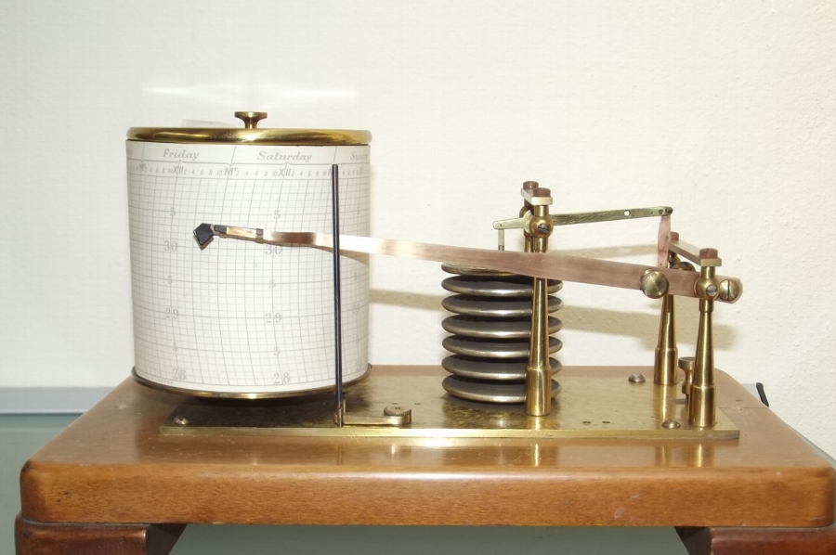
1. Pressão atmosférica
O barógrafo é um barômetro aneroide acoplado à uma haste com tinta que fica em contato com um papel em rotação para marcar a variação da pressão ao longo do dia.
célula aneroide

Slide 16
1. Pressão atmosférica
Porém a simples leitura do nível da coluna de mercúrio em um barômetro está sujeita não somente à variação da pressão, mas também à variação da temperatura e da gravidade e seu erro interno:
Mercúrio irá se expandir quanto maior a temperatura do ambiente.
A Terra não é uma esfera, então a força da gravidade varia ao longo de sua superfície.
O erro intrínseco do instrumento é causado pela pressão do tubo de vidro na coluna de mercúrio.
Após as correções de temperatura, gravidade e erro do instrumento, a medida de pressão do barômetro em um determinado local e elevação é chamado de pressão da estação.

Slide 17
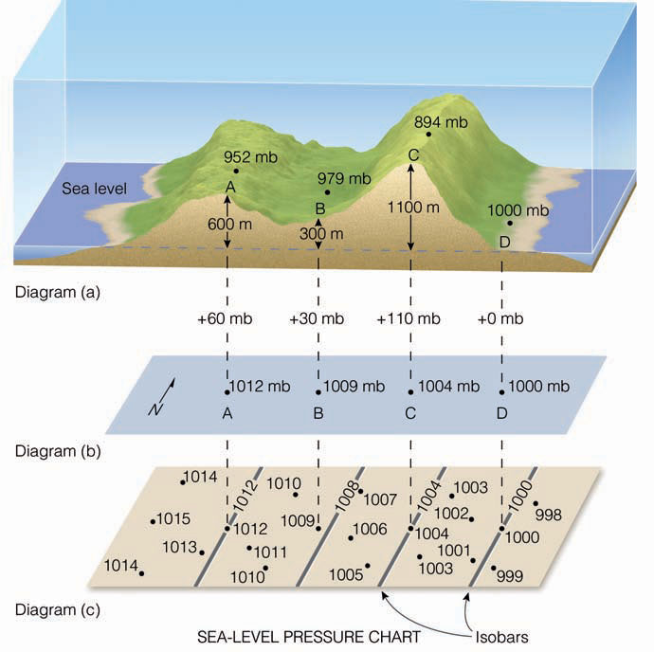
1. Pressão atmosférica
A figura abaixo mostra a pressão de três estações (A, B e C), separadas por alguns pouco quilômetros entre si:
A diferença de pressão entre as estações (diagrama a) é devida principalmente às diferentes elevações de cada uma.
Exemplo: a diferença de pressão entre a base e o topo do prédio do Empire State (500 m) é muito maior do que a diferença de pressão entre Nova Iorque e Miami (1.600 km).
Tipicamente, fazemos uma correção na medida de pressão para o nível do mar (i.e., pressão ao nível do mar), ou seja, qual seria a pressão se a estação estivesse ao nível do mar (diagrama b):
Próximo à superfície, a pressão atmosférica decresce 10 mb a cada 100 m de elevação (considerando a variação vertical de temperatura da atmosfera padrão 6,5ºC/km).
Quando plotamos todos os dados de pressão ao nível do mar podemos definir as isóbaras (i.e., linhas de mesmo valor de pressão) (diagrama c).

Slide 18
Pressão do ar e ventos
Aula 08
Pressão atmosférica
Cartas de superfície e de altitude
Forças que influenciam os ventos
Ventos e movimento vertical do ar

Slide 19
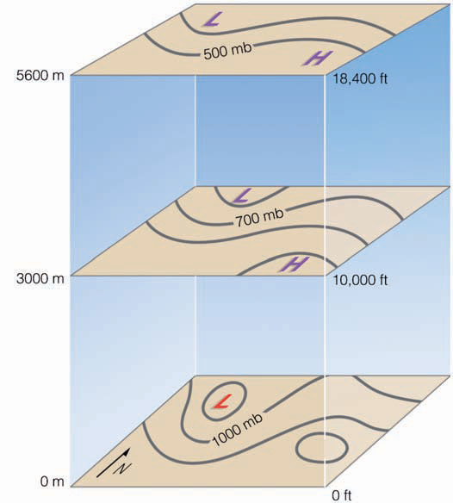
2. Cartas de superfície e de altitude
As cartas atmosféricas podem ser de dois tipos:
Níveis constantes de altitude: mostram a variação de pressão (e outras variáveis) em níveis constatntes de altura (e.g., de superfície, 3000 m, 5600 m, etc.)
Níveis constantes de pressão (cartas isobáricas): mostra variações de altura (e outras variáveis) ao longo de superfícies de mesma pressão (isobáriacas).
Cartas de níveis constantes de altitude

Slide 20
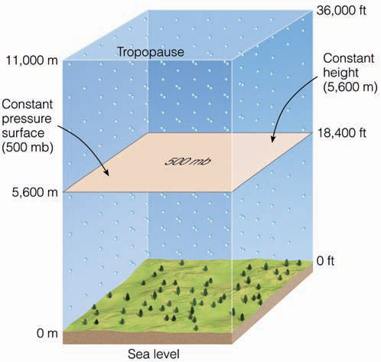
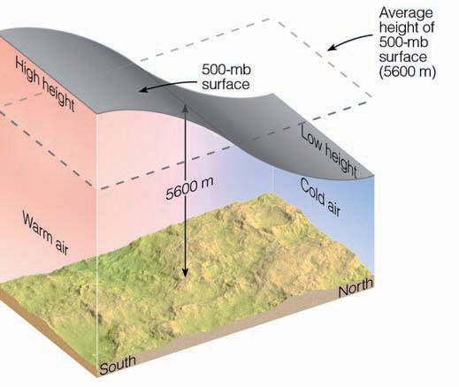
2. Cartas de superfície e de altitude
Examinando as cartas isobáricas:
Porém, se olharmos entre regiões mais ao norte (mais frias) e mais ao sul (mais quentes) (no Hemisfério Norte), o nível de altura onde temos 50% das moléculas de ar acima, i.e. nível de 500 mb, é mais alto nos locais mais quentes e mais baixo no locais mais frios.
Neste exemplo, no nível de 5.600 m temos a mesma quantidade de moléculas de ar (50%) acima ao longo de toda superfície, logo os níveis de 5.600 m e de 500 mb são os mesmos.

Slide 21
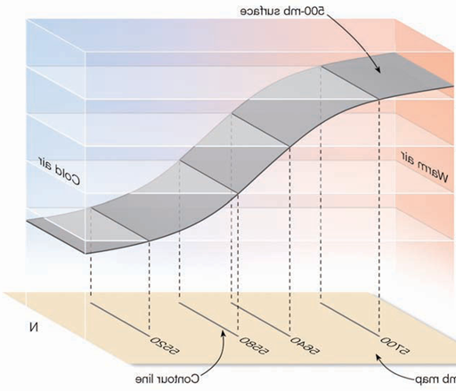
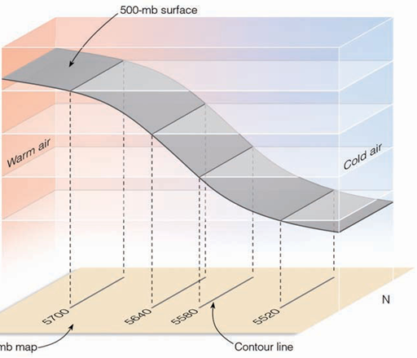
2. Cartas de superfície e de altitude
Logo, as cartas isobáricas não representam a mesma altitude física, uma vez que a pressão varia com a temperatura e ventos:
Sul
Norte
Equador

Slide 22
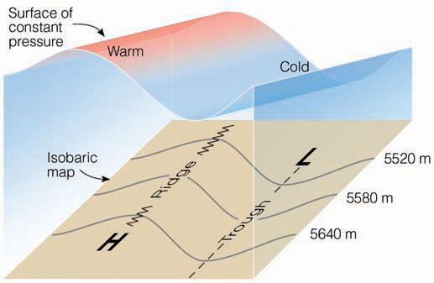
2. Cartas de superfície e de altitude
Examinando um mapa isobárico de altura (i.e., alturas de um mesmo valor de pressão):
Ar frio acima (i.e., em altitude) normalmente está associado com alturas menores ou pressão menor, e ar quente acima está associado com alturas maiores ou pressões maiores. No HN, a altura (m) das isóbaras das cartas de altitude decrescem do sul para o norte. Intrusões de ar frio são marcadas por cavados (trough) e intrusões de ar quente por cristas (ridge).
Hemisfério Norte (HN)
Superfície de pressão constante
quente
frio
Norte
mapa
5520 m
isobárico
crista
5580 m
cavado
Altura das isóbaras
5640 m
Equador

Slide 23
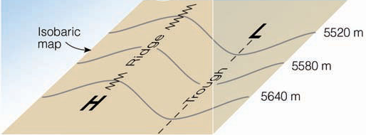
2. Cartas de superfície e de altitude
No HS, a altura (m) das isóbaras das cartas de altos níveis decrescem do norte (mais quente) para o sul (mais frio). Intrusões de ar frio são marcadas por cavados e intrusões de ar quente por cristas.
Hemisfério Sul (HS)
quente
Equador
mapa
H
5640 m
isobárico
cavado
frio
5580 m
crista
L
5520 m
Sul

Slide 24
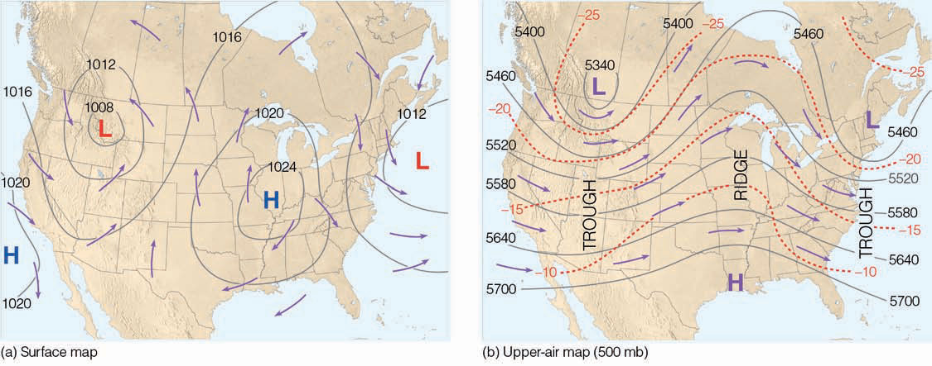
2. Cartas de superfície e de altitude
Abaixo temos as cartas para o HN, usadas para determinar a direção do vento: (trough = cavado, ridge = crista)
(a) carta da pressão ao nível do mar: o vento cruza as isóbaras, de locais com alta pressão para locais com baixa pressão:
centros de alta pressão (H) → anticiclones
centros de baixa pressão (L) → ciclones
(b) carta de altitude dos níveis de 500mb: o vento flui paralelo às isóbaras.
(a) Carta da pressão ao nível do mar
(b) a carta de altitude dos níveis de 500hPa

Slide 25
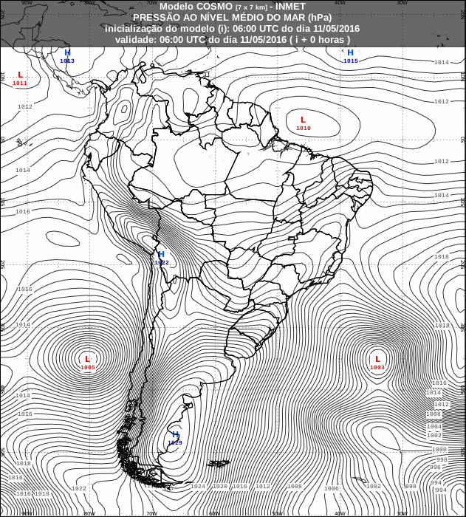
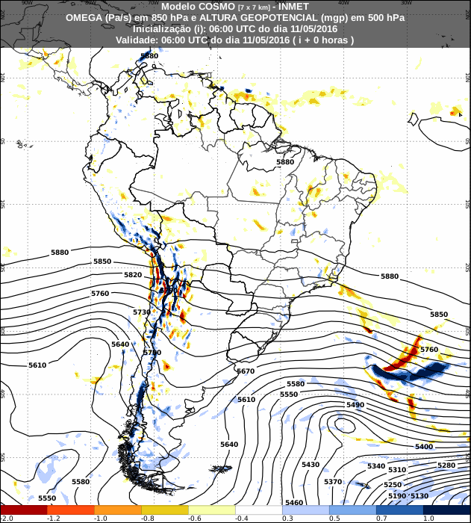
2. Cartas de superfície e de altitude
Abaixo temos mapas da pressão ao nível do mar e da altura dos níveis de 500hPa. No HS:
centros de alta pressão (H) → anticiclones
centros de baixa pressão (L) → ciclones
http://www.inmet.gov.br/vime/
crista
cavado

Slide 26
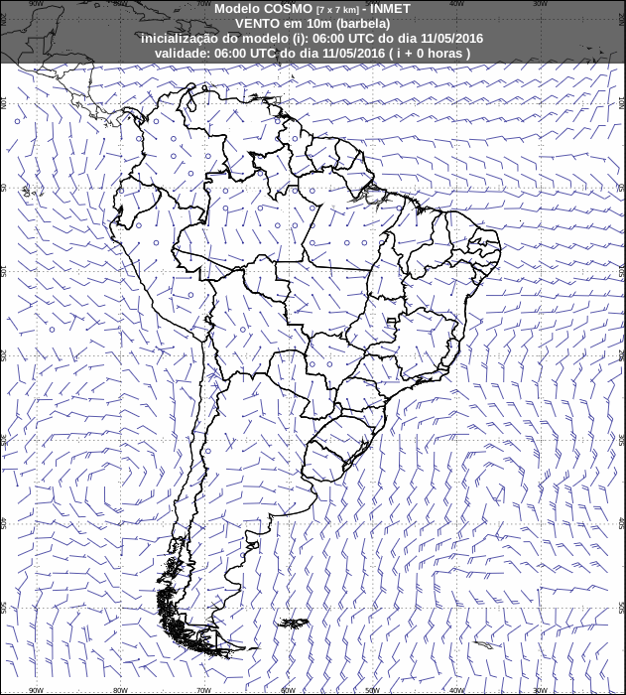
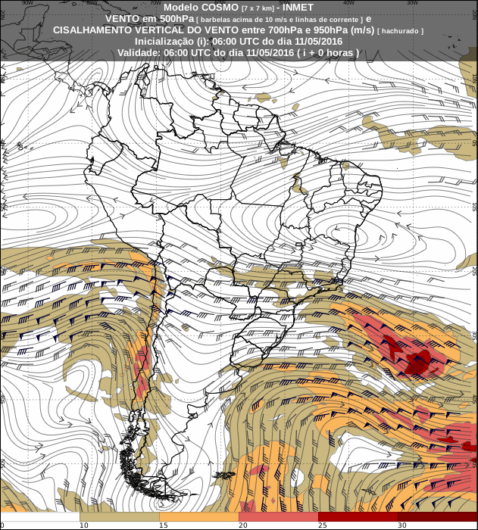
2. Cartas de superfície e de altitude
Abaixo temos mapas da pressão ao nível do mar e da altura dos níveis de 500hPa. No HS:
centros de alta pressão (H) → anticiclones
centros de baixa pressão (L) → ciclones
http://www.inmet.gov.br/vime/

Slide 27
2. Cartas de superfície e de altitude
Note que o vento tende a cruzar as isóbaras na superfície e em níveis altos o vento flui paralelo às isóbaras.
Isto se deve às forças que afetam a direção do vento.

Slide 28
Pressão do ar e ventos
Aula 08
Pressão atmosférica
Cartas de superfície e de altitude
Forças que influenciam os ventos
Ventos e movimento vertical do ar

Slide 29
3. Forças que influenciam os ventos
Para determinarmos em qual direção o ar irá se movimentar, devemos identificar e analisar todas a forças que afetam o movimento horizontal do ar.
Essas forças são:
Força gradiente de pressão (FGP)
Força aparente de Coriolis (FC)
Força centrípeda
Fricção (atrito) (FF)

Slide 30
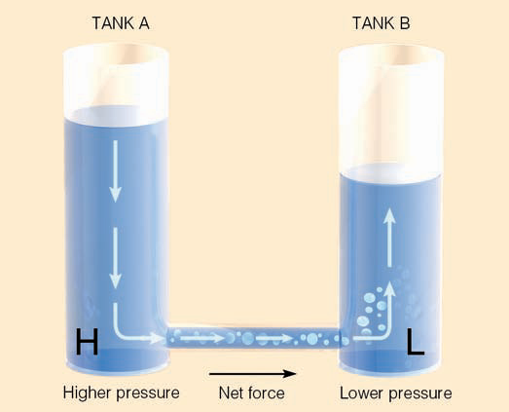
3. Forças que influenciam os ventos
FORÇA GRADIENTE DE PRESSÃO
Tomemos o exemplo de dois tanques iguais, A e B, com água conectados por um tubo.
O tanque A possui água em 2/3 de seu volume e o tanque B possui água em 1/2 de seu volume.
Como a pressão na base dos tanques é proporcional ao peso da água acima, a pressão na base do tanque A é maior do que a pressão na base do tanque B.
Essa diferença de pressão exerce uma força resultante no tubo de conexão do tanque A para o tanque B.
Quanto maior a diferença de pressão, maior será a força resultante e mais rápida a água irá se mover.

Slide 31
3. Forças que influenciam os ventos
Similarmente, diferenças de pressão atmosférica irão fazer com que o ar se mova, gerando o vento.
Essa força é chamada força gradiente de pressão (FGP) e é proporcional à diferença de pressão (Δp) e distância (d) entre os centros de pressão:
FGP
FGP

Slide 32
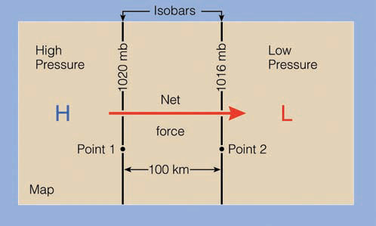
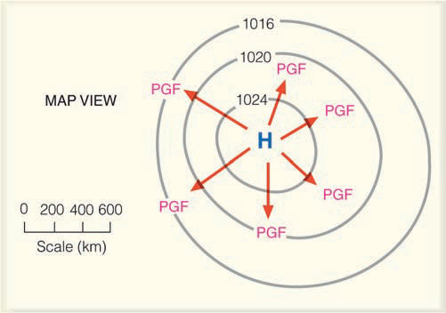
3. Forças que influenciam os ventos
Considere o exemplo abaixo:
As isóbaras de 1020 mb e 1016 mb estão separadas por uma distância de 100 km.
Logo, o gradiente de pressão entre os pontos 1 e 2 é:
Se as isóbaras forem aproximadas, o gradiente de pressão aumentará.
A força resultante da diferença de pressão é chamada de força gradiente de pressão (FGP) (seta vermelha), e aponta do centro de alta para o centro de baixa pressão, perpendiculares às isóbaras.
FGP
FGP
FGP
FGP
FGP
FGP

Slide 33
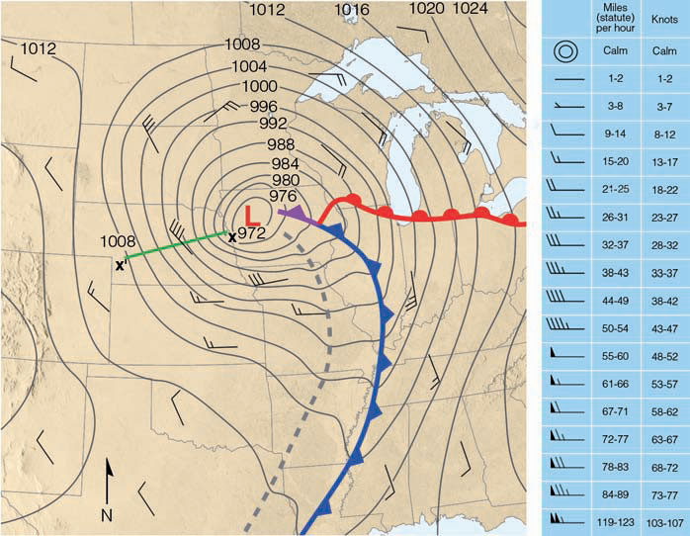
3. Forças que influenciam os ventos
Logo, a força gradiente de pressão é a responsável pelo vento. Isóbaras próximas em um mapa do tempo indicam fortes gradientes de pressão e ventos fortes. Enquanto que isóbaras espaçadas indicam fracos gradientes de pressão e ventos fracos.

Slide 34
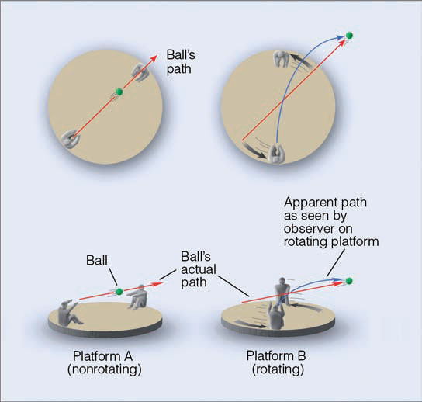
3. Forças que influenciam os ventos
FORÇA APARENTE DE CORIOLIS
A força aparente de Coriolis é chamada aparente porque não é uma força em si, mas sim um efeito da rotação da Terra.
Suponha duas pessoas em um disco jogando bola um para o outro.
Se o disco não se mover (Plataforma A), cada vez que a bola é arremessada para o outro parceiro, ela descreverá uma reta.
Suponha que o disco comece a rodar no sentido anti-horário (Plataforma B) (a mesma direção da rotação da Terra vista do Polo Norte).
Ao arremessar a bola para o parceiro, esta se moverá em uma reta assim como antes. Porém, as pessoas no disco terão a impressão que a bola se desviará para a direita.

Slide 35
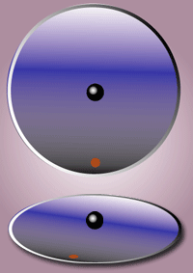
3. Forças que influenciam os ventos
Esta impressão se deve ao fato que, enquanto a bola se move em linha reta, o disco é rotacionado abaixo, e quando a bola atingir o lado oposto, o parceiro se moveu.
Para as pessoas no disco, parece que há uma força fazendo com que a bola se desvie para a direita.
Essa força aparente é chamada de força de Corolis em homenagem ao pesquisador francês Gaspard Coriolis que descreveu essa força matematicametne.
Por ser uma força aparente, muitas vezes não é chamada de força mas sim de efeito de Coriolis.

Slide 36
3. Forças que influenciam os ventos
Esse efeito também ocorre na Terra em rotação.
Todos os objetos em movimento livre, como as correntes oceânicas, aviões, projéteis e moléculas de ar aparentam ser defletidos de um caminho reto devido à rotação da Terra abaixo deles.
No Hemisfério Norte, a força de Coriolis faz com que o vento seja desviado para a direita ao invés de ter uma trajetória retilínea, enquanto que no Hemisfério Sul o vento é desviado para a esquerda:
Visto do polo sul, a rotação da Terra é no sentido horário, desviando a trajetória dos objetos para a esquerda.

Slide 37
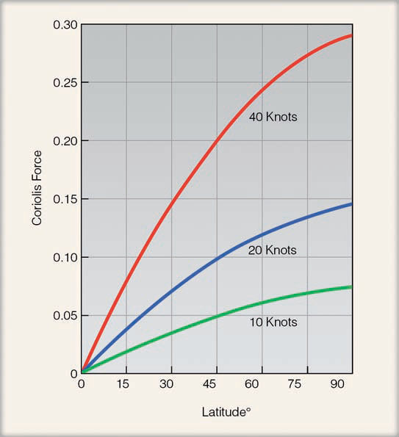
3. Forças que influenciam os ventos
A magnitude da força de Coriolis varia com a velocidade do objeto e a latitude na qual ele está.
F_{co}= 2 Ω V_{H} sen (φ)
A figura ao lado mostra a variação de várias velocidades do vento em diferentes latitudes. Quanto maior a velocidade, maior será o desvio.
Note que a força de Coriolis varia de zero no Equador a um valor máximo nos polos.
(φ)

Slide 38
3. Forças que influenciam os ventos
Em resumo, para um observador na superfície da Terra, um objeto em movimento para qualquer direção (norte, sul, leste ou oeste) são desviados para a direita no HN e para a esquerda no HS.
O tamanho deste desvio na direção depende:
da velocidade de rotação da Terra (Ω);
da latitude (φ);
da velocidade horizontal do objeto (V_{H}).
A força de Coriolis influencia apenas na direção e não na magnitude da velocidade.

Slide 39
3. Forças que influenciam os ventos
A atuação da força de Coriolis depende da escala do movimento, sendo perceptível apenas em movimentos de grande escala.
Na maior parte dos fenômenos do nosso dia a dia, a força de Coriolis é muito pequena e negligenciável. Logo, a água da privada e da pia não giram no sentido horário e/ou anti-horário devido à força de Coriolis.
X

Slide 40
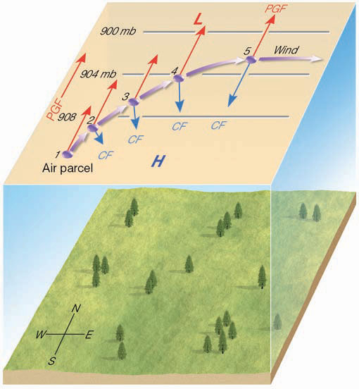
3. Forças que influenciam os ventos
Quando a força gradiente de pressão (FGP) é no sentido contrário da atuação da força de Coriolis (FC), essas duas forças podem se balancear e o vento então soprará paralelo às isóbaras, chamado de vento geostrófico:
Quando a parcela de ar se move da posição 1 para a posição 5 (indo de latitude mais baixa para para mais alta), devido à FGP, ela é gradualmente desviada à direita (no HN) pela força de Coriolis. Até que na posição 5 a força de Coriolis é igual à força gradiente de pressão (FC = FGP) e então o vento sopra paralelo às isóbaras.
Exemplo para o HS nas notas de aula.

Slide 41
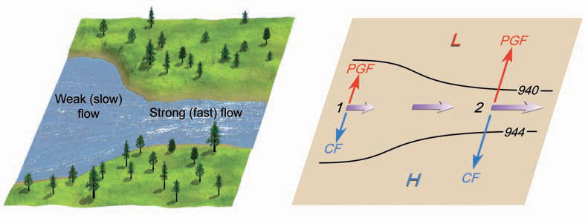
3. Forças que influenciam os ventos
A velocidade do vento geostrófico é proporcional à FGP, sendo mais intenso quanto mais próximas estão as isóbaras (i.e., maior é a FGP):

Slide 42
3. Forças que influenciam os ventos
A velocidade do vento geostrófico é proporcional à FGP, sendo mais intenso quanto mais próximas estão as isóbaras (i.e., maior é a FGP):

Slide 43
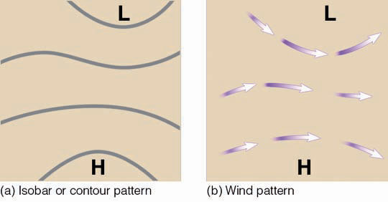
3. Forças que influenciam os ventos
Logo, em altos níveis, as isóbaras nos dizem qual a direção e velocidade de deslocamento do vento geostrófico:

Slide 44
3. Forças que influenciam os ventos
FORÇA CENTRÍPEDA
Todo objeto em movimento curvilíneo tem a ação da força centrípeta.
Da segunda lei de Newton, se um objeto tem aceleração, deve haver uma força resultante agindo sobre ele.
Força centrípeta (FCe) é a força resultante que “puxa” o corpo para o centro da trajetória em um movimento curvilíneo ou circular.
A magnitude da FCe está relacionada com a velocidade do vento (v) e o raio de seu movimento curvilíneo (r):

Slide 45
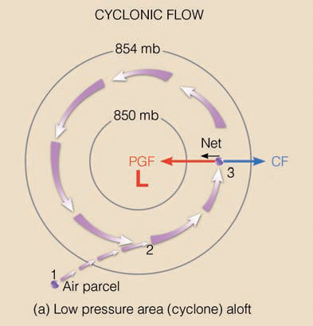
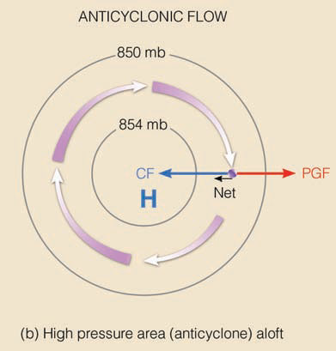
3. Forças que influenciam os ventos
A força centrípeta (“Net”) é resultante de um “desbalanço” entre a FC e a FGP, sempre apontando para o centro:

Slide 46
3. Forças que influenciam os ventos
As isóbaras de áreas de baixa pressão (cavados) geralmente são mais juntas (maior FGP), gerando ventos mais intenso do que áreas de alta pressão (cristas).
No HN, a FGP começa movimentando o ar e a FC desvia para a direita, fazendo com que vento gire no sentido anti-horário ao redor de baixas (movimento ciclônico) e no sentido horário ao redor de altas (anticiclônico).
HN
movimento ciclônico
HN
movimento anticiclônico
anti-horário
horário

Slide 47
3. Forças que influenciam os ventos
As isóbaras de áreas de baixa pressão (cavados) geralmente são mais juntas (maior FGP), gerando ventos mais intenso do que áreas de alta pressão (cristas).
No HS, a FGP começa movimentando o ar e a FC desvia para a esquerda, fazendo com que vento gire no sentido horário ao redor de baixas (movimento ciclônico) e no sentido anti-horário ao redor de altas (anticiclônico).
HS
movimento ciclônico
HS
movimento anticiclônico
horário
antihorário

Slide 48
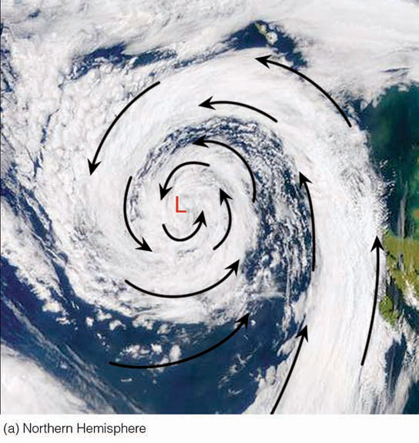
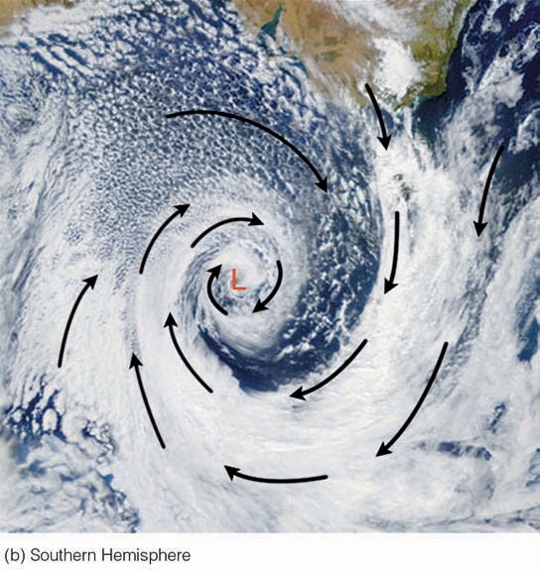
3. Forças que influenciam os ventos
Exemplos de movimentos ciclônicos ao redor de baixas pressões no HN (anti-horário) e no HS (horário):

Slide 49
3. Forças que influenciam os ventos
Carta em altos níveis (500 mb):
Vento paralelo às isóbaras

Slide 50
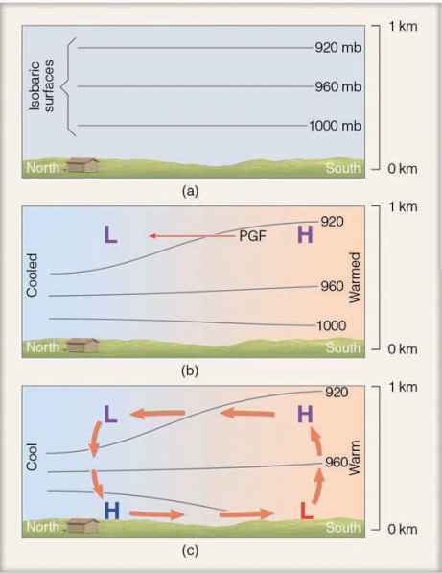
RESUMO DA AULA ANTERIOR
O vento é gerado por diferenças de pressão:
A força gradiente de pressão faz com que o ar superior se mova da alta pressão para a baixa pressão, i.e.:
coluna 2 → coluna 1
O ar se move da coluna 2, em altos níveis, para a coluna 1, diminuindo a pressão em superfície (L - low).
Esse ar então é acumulado na coluna 1, aumentando a pressão em superfície (H – high).
Em superfície é gerado uma força gradiente de pressão da coluna fria para a quente, i.e.:
coluna 1 → coluna 2
Logo uma movimento de circulação fechada irá se formar da coluna 2 para a1 e vice-versa.
isóbaras

Slide 51
RESUMO DA AULA ANTERIOR
Os cartas isobáricas não representam a mesma altura física, uma vez que a pressão varia com a temperatura e vento
crista
cavado
cavado
L
H
Sul
Norte

Slide 52
RESUMO DA AULA ANTERIOR
Superfície de pressão constante mostrando a altura da pressão. Intrusões de ar frio são marcadas por cavados e intrusões de ar quente por cristas.
Hemisfério Norte (HN)
quente
frio
Norte
quente
5520 m
crista
5580 m
cavado
5640 m
mapa
isobárico
H
5640 m
cavado
5580 m
crista
5520 m
frio
L
Sul
Hemisfério Sul (HS)
intrusão de ar frio

Slide 53
RESUMO DA AULA ANTERIOR
As forças que afetam o movimento horizontal do ar são:
Força gradiente de pressão
Força centrípeda
Força aparente de Coriolis
desvia movimento:
para a esquerda no HS
para a direita no HN
Fricção (atrito)

Slide 54
RESUMO DA AULA ANTERIOR
Em altos níveis, a força de Coriolis se iguala à FGP gerando o vento geostrófico (exemplo para o HN, para o HS vide notas de aula):

Slide 55
RESUMO DA AULA ANTERIOR
O movimento ao redor de altas pressões é chamado anticiclônico (horário no HN) e no (anti-horário no HS). O movimento ao redor de baixas pressões é chamado ciclônico (anti-horário no HN) e no (horário no HS):

Slide 56
3. Forças que influenciam os ventos
Nas camadas próximas à superfície, o atrito desacelera o movimento do ar de acordo com a força de fricção (FF).
A camada de fricção corresponde aos primeiros 1.000 m acima da superfície.
Logo, em baixos níveis o vento será mais fraco devido à fricção, o que também diminui a FC.
Em altos níveis, a FGP se iguala à FC e o vento é aproximadamente geostrófico, ou seja, sopra paralelo às isóbaras. Em baixos níveis, a desaceleração pela FF faz com que o vento sopre através (cruzando) das isóbaras com um ângulo médio de 30º (dependente da rugosidade da superfície).

Slide 57
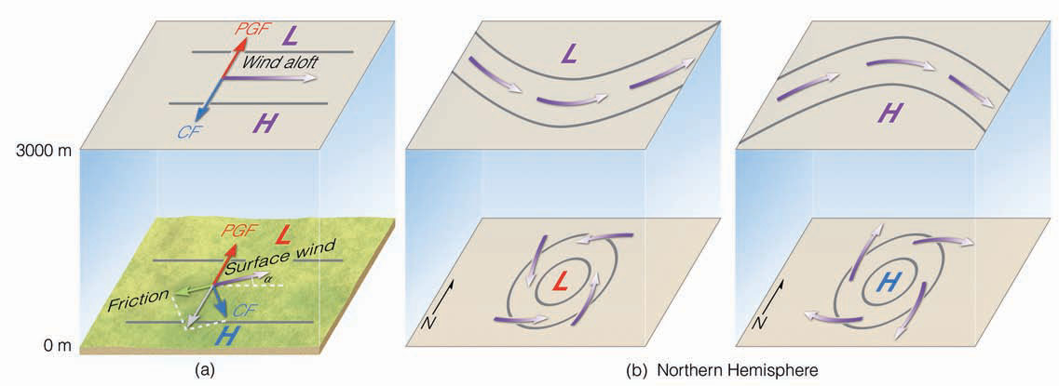
3. Forças que influenciam os ventos
Exemplo para o HN:
Em baixos níveis a FGP é balanceada pela soma da FC e FF.
Logo no HN, o vento sopra no sentido anti-horário em direção à centros de baixa pressão (L), e sopra no sentido horário e para fora de um centro de alta pressão (H).

Slide 58
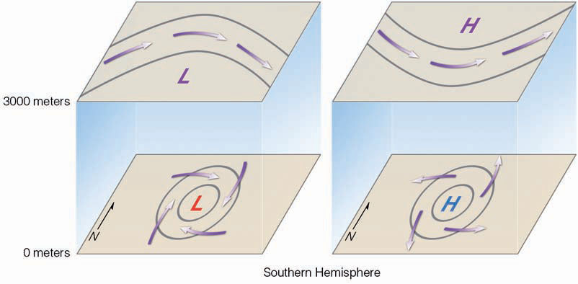
3. Forças que influenciam os ventos
Exemplo para o HS:
Vide notas de aula

Slide 59
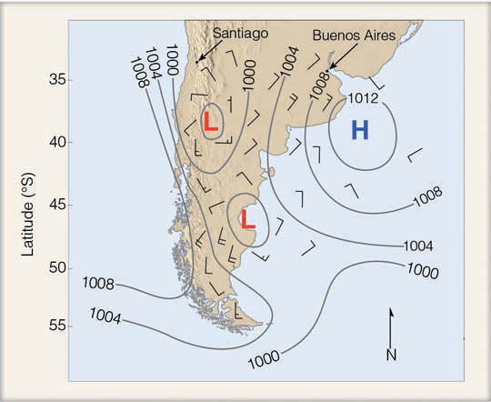
3. Forças que influenciam os ventos
Exemplo de carta de superfície no HS:

Slide 60
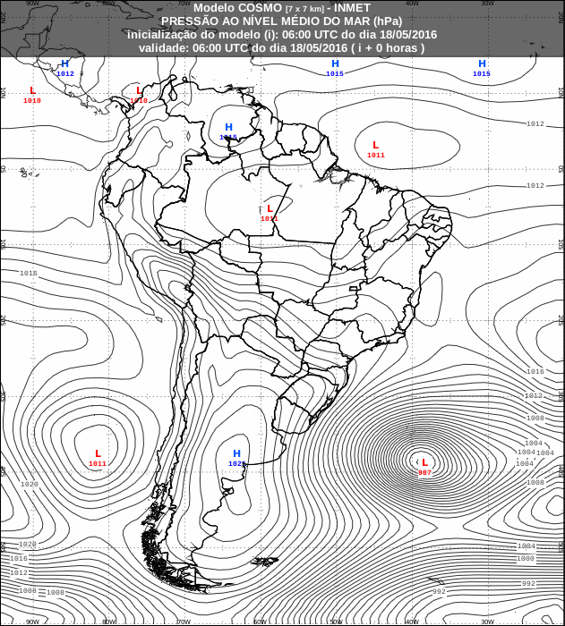
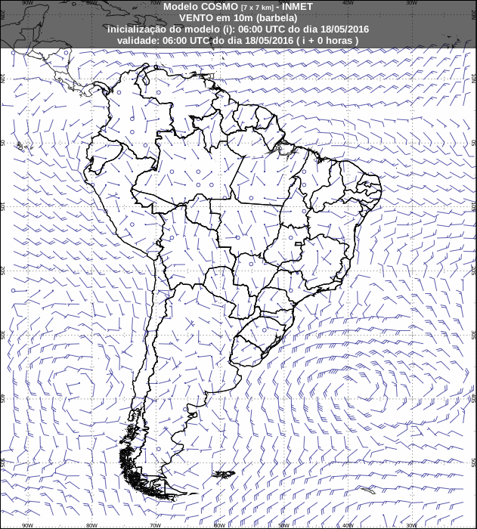
3. Forças que influenciam os ventos
Exemplo de carta de superfície no HS:

Slide 61
3. Forças que influenciam os ventos
Exemplo de carta de superfície no HS:
PERGUNTA: Por que a circulação nos centros de alta e baixa pressão do norte da América do Sul não estão girando?

Slide 62
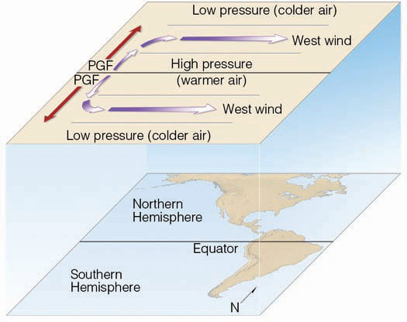
3. Forças que influenciam os ventos
Em altos níveis, o vento é de oeste (se move para leste) tanto no HN quanto no HS:

Slide 63
Pressão do ar e ventos
Aula 08
Pressão atmosférica
Cartas de superfície e de altitude
Forças que influenciam os ventos
Ventos e movimento vertical do ar

Slide 64
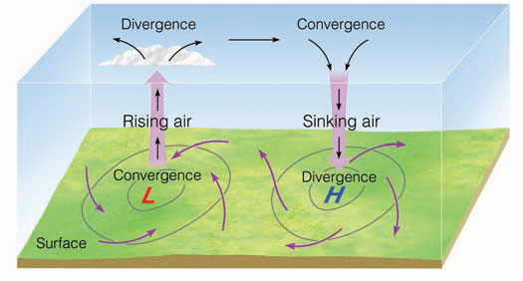
4. Ventos e movimento vertical do ar
Vimos que o vento sopra em direção aos centros de baixa pressão e para fora de centros de alta pressão.
Isto significa que temos convergência de vento em centros de baixa e divergência de ventos em centros de alta.
Em superfície, como o ar convergindo não pode ir para dentro do solo, ele irá ascender, e acima da superfície (~6km) ele irá divergir:
HN
Vide notas de aula para HS

Slide 65
4. Ventos e movimento vertical do ar
A taxa com a qual o ar ascende em uma baixa ou descende em uma alta (vento vertical) é muito pequeno se comparado com vento horizontal.
Em geral, o movimento vertical é apenas alguns centímetros por segundo, ou 1,5 km por dia.

Slide 66
REFERÊNCIAS
Ahrens, C. D., 1999: Meteorology today: an introduction to weather, climate, and the environment. West Publishing Co.. 9a edição (ou edição mais recente).

